Slide 2
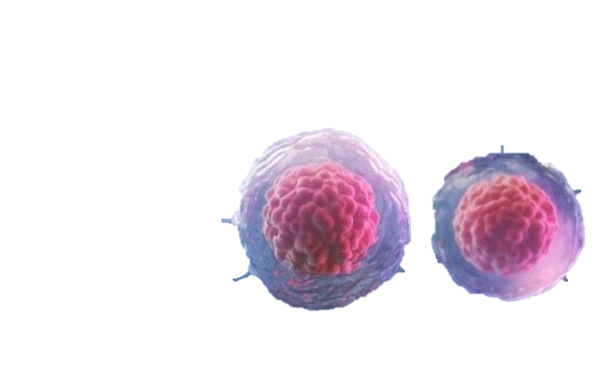

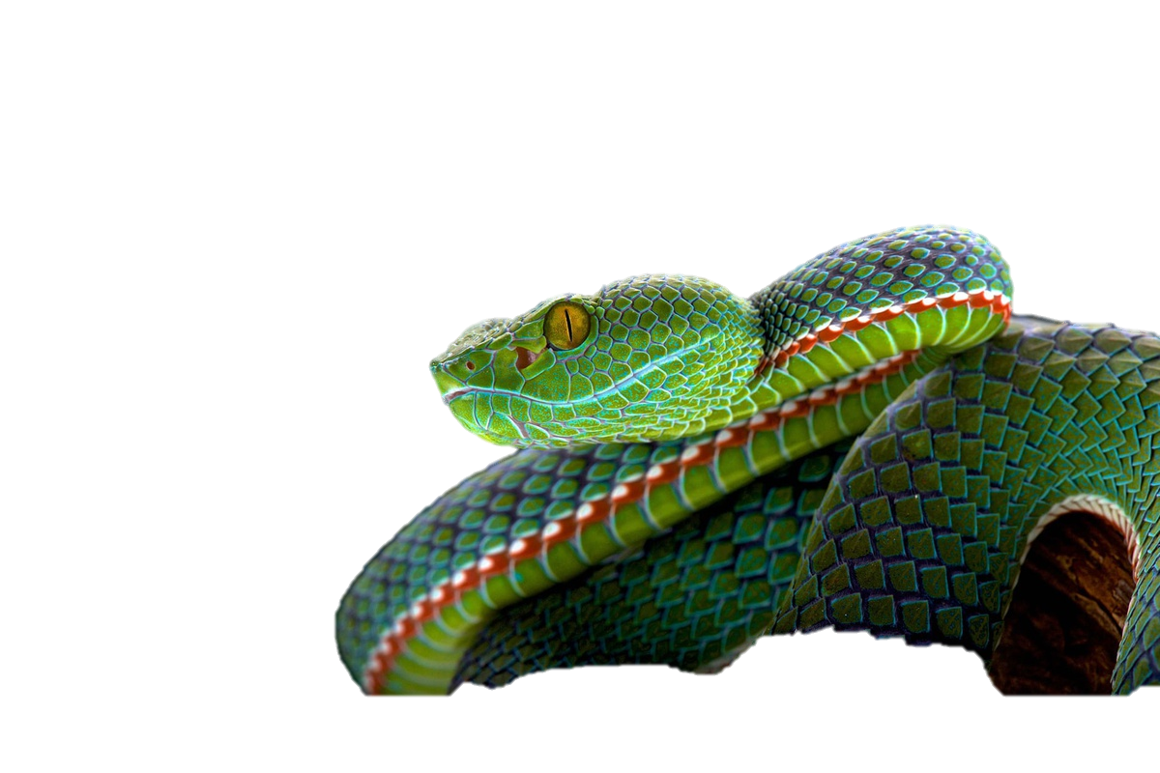
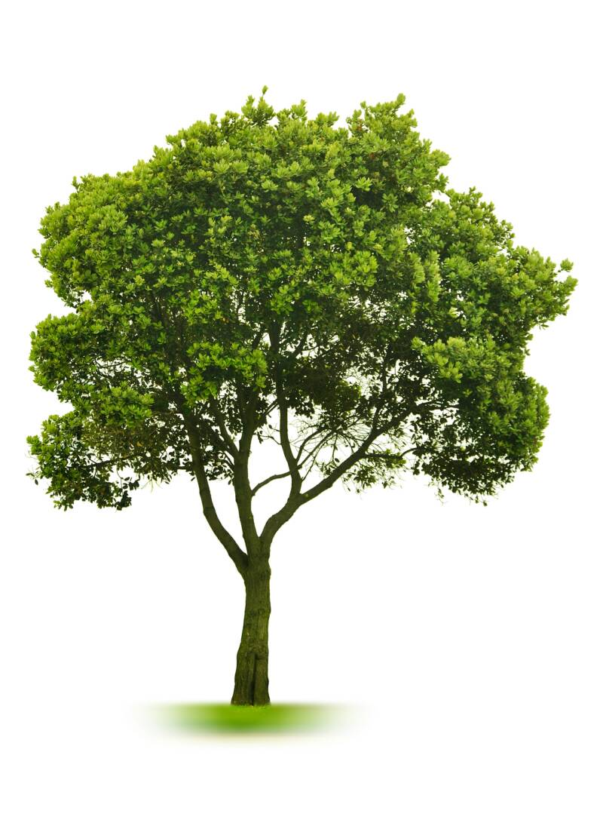

Bài 12
TẾ BÀO – ĐƠN VỊ CƠ SỞ CỦA SỰ SỐNG

Slide 3

NỘI DUNG BÀI HỌC
1. Tế bào là gì?
2. Hình dạng và kích thước của một số loại tế bào
3. Cấu tạo của tế bào động vật và tế bào thực vật
4. Cấu tạo của tế bào nhân sơ và tế bào nhân thực
5. Sự lớn lên và sinh sản
của tế bào
6. Thực hành quan sát tế bào

Slide 4
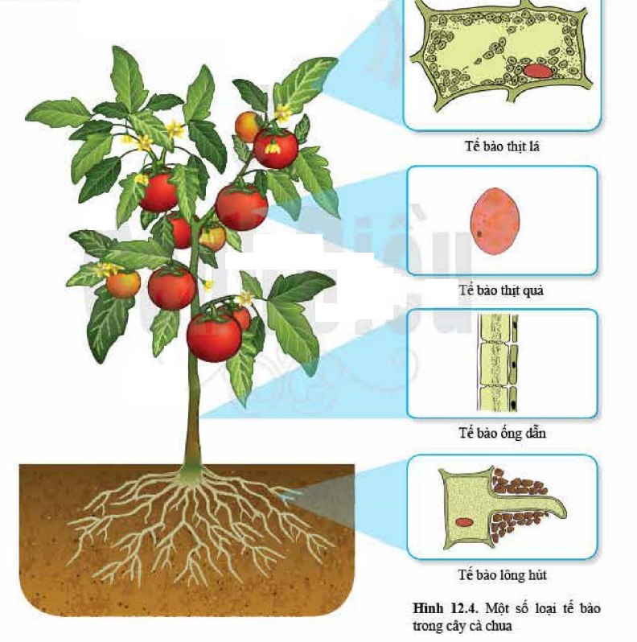
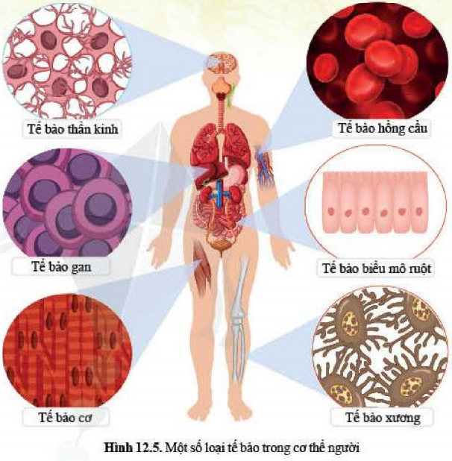
Hãy kể tên một số loại tế bào cấu tạo nên cây cà chua và cơ thể người?
- Khái niệm: Tế bào là đơn vị cấu trúc của sự sống.
- Chức năng: Tạo nên cơ thể sống

Slide 5
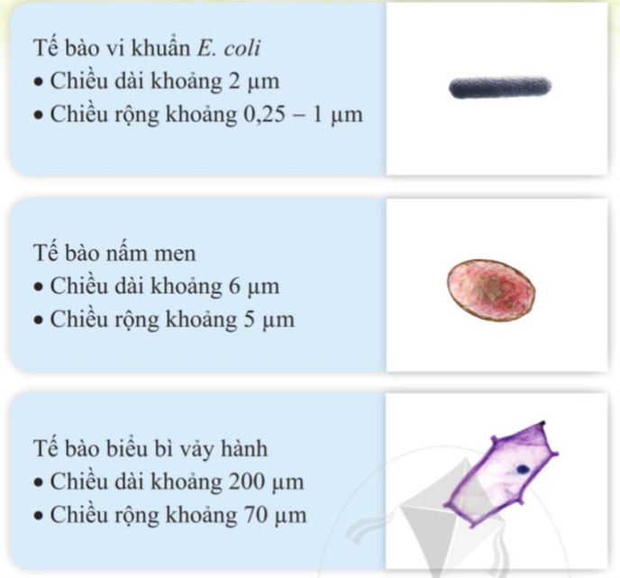
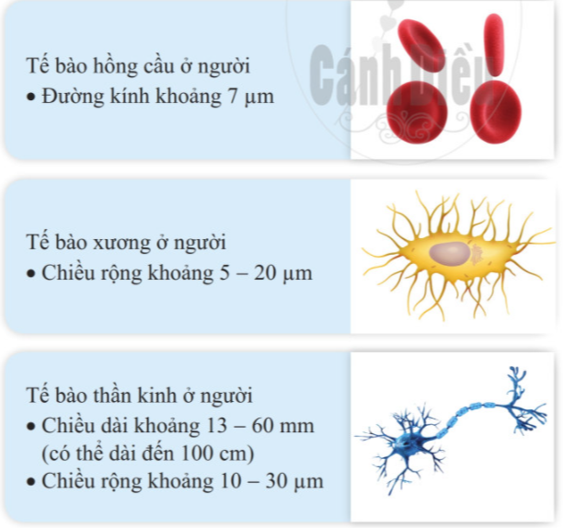
- Tế bào có nhiều loại, có hình dạng và kích thước khác nhau
Hình 12.6. Hình dạng, kích thước của một số loại tế bào

Slide 6


Nhiệm vụ: Quan sát H12.6 SGK , hoàn thành bảng 12.1 vào vở bài tập/63 (Mục CH2)
Tế bào | Hình dạng | Kích thước
Vi khuẩn E.coli
Nấm men
Biểu bì vảy hành
Hồng cầu
Xương người
Thần kinh
Tế bào | Hình dạng | Kích thước
Tế bào vi khuẩn E.coli | Hình que | Nhỏ
Tế bào nấm men | Hình cầu | Nhỏ
Tế bào biểu bì vảy hành | Hình nhiều cạnh | Lớn
Tế bào hồng cầu ở người | Hình đĩa, lõm hai mặt | Nhỏ
Tế bào xương | Hình sao | Lớn
Tế bào thần kinh ở người | Hình các tua ngắn | Lớn

Slide 7
Hình que
Hình đĩa lõm 2 mặt
Hình cầu
Hình sao
Hình nhiều cạnh
Hình tua ngắn
Hình 12.6. Hình dạng, kích thước của một số loại tế bào

Slide 8
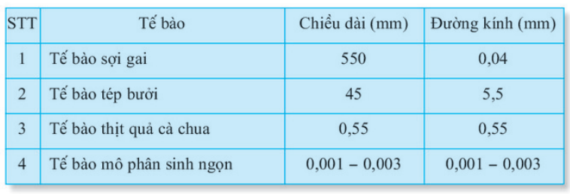

Slide 9
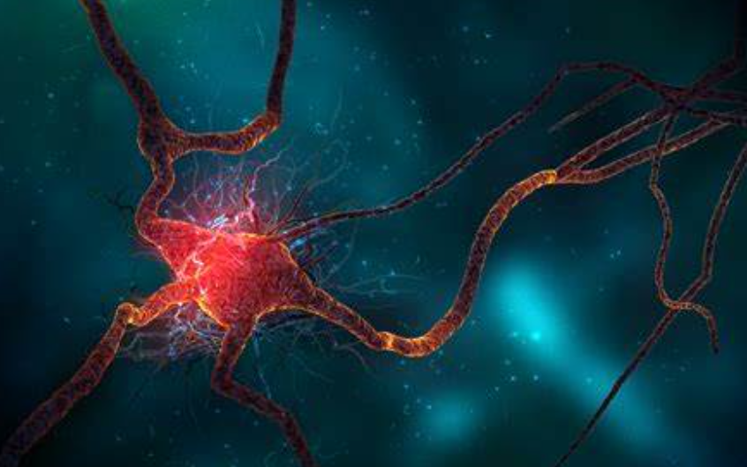
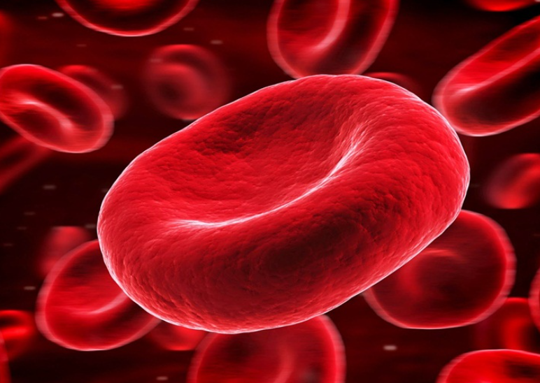
Trong cơ thể người:
Tế bào thần kinh là tế bào có kích thước dài nhất.
Tế bào hồng cầu có hình dạng đĩa, lõm hai mặt, rất mềm dẻo, có thể thay đổi hình dạng khi đi qua các mao mạch hẹp.

